Slide 1
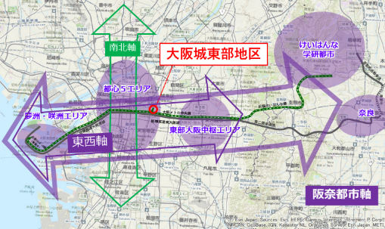
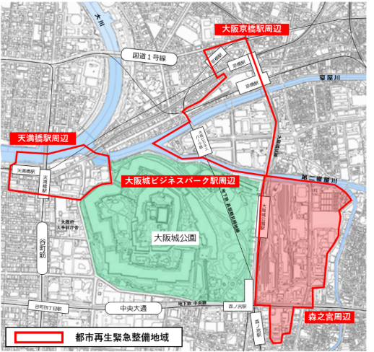
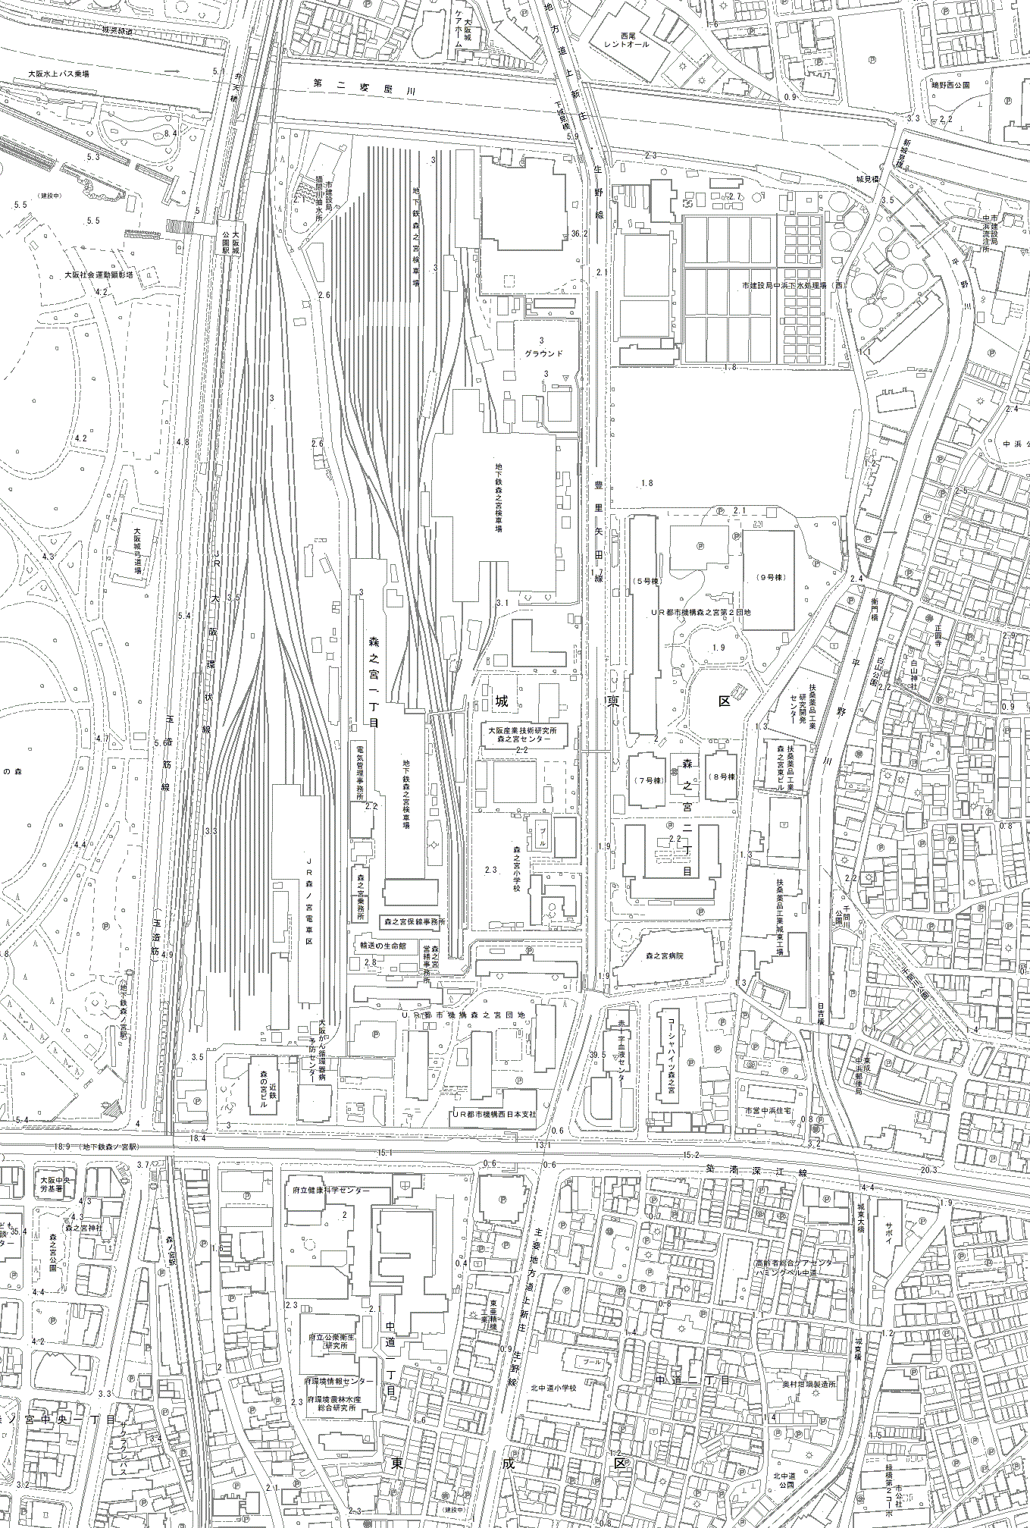
大阪城東部地区のまちづくりの方向性（２０２２年度版） （案）【概要】
「第４回 大阪城東部地区まちづくり検討会（R4.12.26）」
資料２
１．大阪城東部地区の現況と動向
２．大阪城東部地区のまちづくりコンセプト及び戦略
（１） 地区の位置付け
  ・「大阪のまちづくりグランドデザイン(案)（2022年 大阪府･大阪市･堺市）」
  では、大阪城・周辺エリアとして、にぎわい創出や回遊性向上を図り、観光
  ・文化・学術・産業の融合エリアの形成をめざすとしている。
  ・文化・観光・学術・交流機能の集積する、夢洲から関西学研都市に至る東西
  軸及び阪奈都市軸上に位置する拠点として当地区の重要性が高まっている。
  ・当地区での魅力あふれる都市空間の創造等により、大阪・関西の成長・発展
  につなげる。
（２） 地区のポテンシャル（外部要因）
  ・良好な交通至便性および、緑・舟運・にぎわいを有する大阪城公園と一体とな
  ったまちづくりにより、大阪を代表する拠点となり得るポテンシャルを有する。
  ・大阪城公園周辺地域の回遊性向上、大阪城公園の豊かな緑・水辺空間と一体
  となったまちづくりにより、エリア全体での活性化が可能である。
  ・京橋･OBP･天満橋駅周辺や河川･舟運事業等との相互連携をはかり、エリア
  全体の活力を創出する。
（３） 地区内の現況と課題（内部要因）
  ・低･未利用地、鉄道施設等の存在により、高度な都市的利用がなされず、
  大阪城公園と分断されているなど、地区のポテンシャルが活かされていない。
  ・大阪城方面へのアクセスや、地区内の少子高齢化、生活利便系の施設不足等
  の課題解決が必要である。
    （４） これまでのまちづくりの経過
コンセプト
大学とともに成長するイノベーション・フィールド・シティ
大阪公立大学を先導役にして､観光集客･健康医療･人材育成･居住機能等の集積により､
多世代・多様な人が集い、交流する国際色あるまち
コンセプトを具体化する戦略・シナリオ等
１．まちにひらかれ､まちとともに成長する「次世代型キャンパスシティ」
  ・まちにひらかれたキャンパスシティ ・まちとともに成長するキャンパスシティ
２．健康医療・環境等の既存資源を活かした「スマートシティの実証・実装フィールド」
  ・スマートエネルギー､スマートモビリティ等の実証・実装フィールド
  ・スマートエイジングシティの実証・実装フィールド
OAP港
大阪京橋駅周辺
３．多様なひと､機能､空間、主体が交流する「クロスオーバーシティ」
  ・ひと ： 多様な世代､国籍､目的の人々(学生､住民､就業者､観光客）が集い交流するまち
  ・機能 ： 職住遊学などの多様な機能が重層的に集積し､互いに相乗効果をもたらすまち
  ・空間 ： 大阪城公園の緑や水辺空間と一体的に､公共的空間と民間空間が調和した､デザイン性のあるまち
  ・主体 ： 産学官民の多様な主体が連携し､エリアマネジメントを展開するまち
天満橋駅周辺
八軒家浜船着場
大阪城ビジネスパーク駅周辺
大阪城港
新駅
豊里矢田線
難波宮跡
森之宮周辺
３．コンセプト及び戦略を受けての展開イメージ
（１） 次世代型キャンパスシティの展開イメージ
  ① 次世代型キャンパスシティの中核機能･場を「イノベーション・コア」と位置付け
  ② 「イノベーション・コア」は「大学の基本機能」＋「大学が先導役となり展開する機能」を中心に構成
  ③ 「イノベーション・コア」を中心に、新たなイノベーションが誘発されるよう多様な機能を集積・連携
中央区
城東区
森之宮北地区 地区計画
時 期 |  | 内 容
2012年 | 6月 | 「グランドデザイン・大阪」策定（大阪府･大阪市）
2014年 | 12月 | 「府立成人病センター跡地等のまちづくり方針」策定（大阪府）
2020年 | 1月 | 「新大学基本構想」策定（大阪府･大阪市･公立大学法人大阪）
 | 9月 | 「大阪城東部地区のまちづくりの方向性」策定（大阪府･大阪市）
 |  | 「都市再生緊急整備地域」に追加指定
2021年 | 9月 | 「森之宮北地区地区計画」の都市計画決定（大阪市）
2022年 | 1月 | 「大阪城東部地区まちづくり関係者会議」設置 （大阪府･大阪市･公立大学法人大阪･大阪メトロ･UR都市機構）
 | 3月 | 「イノベーションアカデミー構想」策定（公立大学法人大阪）
 |  | 「大阪城東部地区への民間活力導入に関するﾏｰｹｯﾄｻｳﾝﾃﾞｨﾝｸﾞ」結果公表
 | 12月 | 「大阪のまちづくりグランドデザイン」策定（予定）（大阪府･大阪市･堺市）
ＪＲ大阪城公園駅
猫間川
抽水所
（1.1ha）
もと森之宮
ごみ焼却工場
(約1.2ha)
第二寝屋川
私道（大阪市）
C地区
中浜下水処理場（西）
（約3.6ha)
（約0.6ha)
D地区
イノベーション･コアの主な構成機能
うち
約2.0ha
うち約0.43ha
（1.5期民活ｷｬﾝﾊﾟｽ）
  業務系機能（ｽﾀｰﾄｱｯﾌﾟ支援）
  一般的な業務機能に加え、
  例えば、スタートアップ支援型
  オフィス機能や 業務サポート機
  能、情報発信機能 等
  商業系機能（国際交流促進）
  一般的な商業機能に加え、
  例えば、国際色ある賑わい交流機能
  や集客機能
大阪公立大学
森之宮キャンパス用地
(約2.6ha)
大学の基本機能
大阪城公園
玉造筋
Osaka Metro
森之宮
検車場
（約11.5ha）
B地区
A地区
ＵＲ森之宮
第２団地
（約4.2ha）
平野川
  イノベーション・コア
・都心キャンパス機能
JR森ノ宮
電車区等
（約9.6ha）
  ・イノベーション創出を牽引する
  “次世代型ｷｬﾝﾊﾟｽｼﾃｨの中核機能･
  場”
  ・「大学の基本機能」＋「大学が
  先導役となり展開する機能」を
  中心に構成
大学が先導役となり展開する機能
大阪産業
技術研究所
森之宮ｾﾝﾀｰ
（約1.1ha）
豊里矢田線
都市再生
緊急整備地域（53ha）
・スマートシティ推進機能
・都市シンクタンク機能
・技術インキュベーション機能
・人材育成機能
・文化・芸術、国際交流機能
・大学､研究所のサテライト等機能
市立森之宮
小学校
（約1.0ha）
森之宮病院
（約0.6ha）
城東区
  宿泊系機能
  （学術交流・ビジネス交流促進）
  観光客向けの宿泊機能に加え、
  例えば、MICE関連機能や長期滞在
  機能 等
大学の
基本機能
大学が先導役となり
展開する機能
  居住・健康医療系機能
  （多世代交流・スマートエイジング促進）
  一般的な居住機能に加え、
  例えば、多世代交流機能やスマート
  ハウス等の情報発信機能 等
府有地
（約0.5ha）
ＵＲ森之宮団地
（約2.3ha）
赤十字血液ｾﾝﾀｰ
（0.4ha）
地下鉄森ノ宮駅
ＪＲ森ノ宮駅
大安研
一元化施設
（約0.65ha）
ＵＲ西日本支社（0.3ha）
中央区
森之宮クリニック
【用地Ⅲ】（約0.1ha）
東成区
（２） スマートシティの展開イメージ （極力早期に取組みを検討したいテーマ例）
  ① モビリティ ：・スマートモビリティを活用した主要ターミナル等からの地区内アクセス確保について検討
  ② ヘルスケア： ・大阪公立大学立地を契機に､森之宮地区で推し進められているスマートエイジング･シティの
  取組みの拡充を検討
  ・地域のコミュニティやスマートホスピタルと連携するウェルネススマートシティを市民と共創
（３） クロスオーバーシティの展開イメージ
  ① ひと : ・住民・就業者だけでなく､大学関係者や観光客など新たな“ひと”の交流を促進
  ② 機能 : ・イノベーション・コアを中心に、多様な機能が交流･連携しイノベーションを誘発
  ・鉄道施設や下水処理場等の上部利用などにより､重層的な土地利用促進を検討
  ③ 空間 : ・大阪城公園の緑や親水空間と一体的な、緑豊富な空間や水辺空間の形成検討
  ・大阪城公園全体の眺望及び大阪城天守閣への眺望に配慮した景観形成の検討
  ・デザインマネジメントの検討（公共的空間と民間空間との調和、民間施設のデザイン性の確保を促す）
  ④ 主体 : ・都市シンクタンク機能の形成検討（イノベーション･コアを有効に機能させるための産学官民連携組織）
  ・エリマネ組織の形成検討（地区の価値向上のため､地権者を中心に､住民･就業者･学生等も参画する組織）
  ・エリマネ連絡会の形成検討（OBP･大阪城公園･京橋周辺等のまちづくりと連携して活動するための組織）
旧府立成人病センター跡地
【用地Ⅰ】（約1.54ha）
旧公衛研等
【用地Ⅱ】（約0.79ha）
成人病センター跡地等
（５） 地区を取り巻く動向
  ➊ 大阪公立大学森之宮キャンパスの整備
  ・大阪府･大阪市･公立大学法人大阪の３者で「新大学基本構想」を策定
  ⇒ 2025年度を目途に都心メインキャンパスを森之宮に整備
  ⇒ 基幹教育、都市シンクタンク機能や技術インキュベーション機能の拠点他を配置、民間活力導入検討等
  ・公立大学法人大阪が、「イノベーションアカデミー構想」を策定
  ⇒ 森之宮キャンパスが「産学官民共創リビングラボ」の本部司令塔（ヘッドクォーター）を担う
  ❷ 新駅整備と歩行者空間整備
  ・まちづくりの具体化に向け、大阪府、大阪市、公立大学法人大阪、大阪メトロ、UR都市機構の地権者等で構成
  する関係者会議を2022年1月に設置
  ・大阪メトロによる新駅の検討を踏まえ、駅前空間や水辺空間を活用した歩行者空間の整備等、地区のさらなる
  ポテンシャル向上・課題解決に向け検討
東成区
福祉情報ｺﾐｭﾆｹｰｼｮﾝｾﾝﾀｰ
（約0.24ha）
0
100m
200m
500m

Slide 2
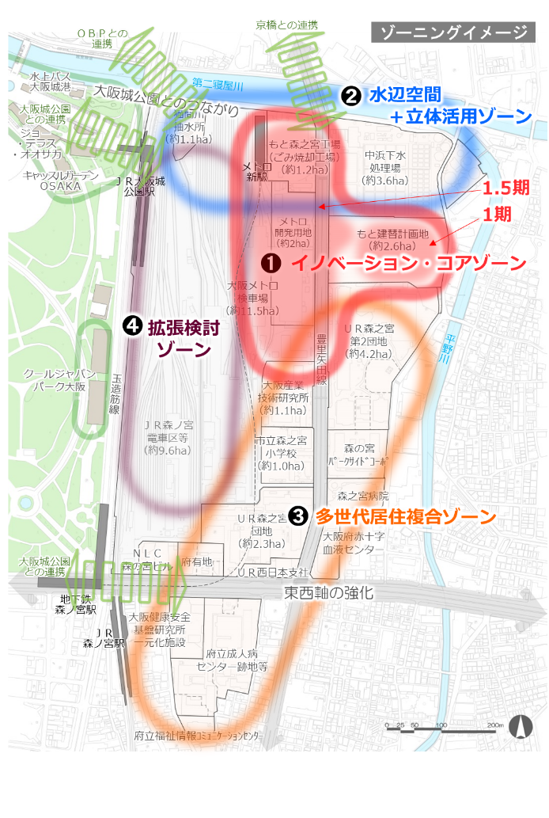
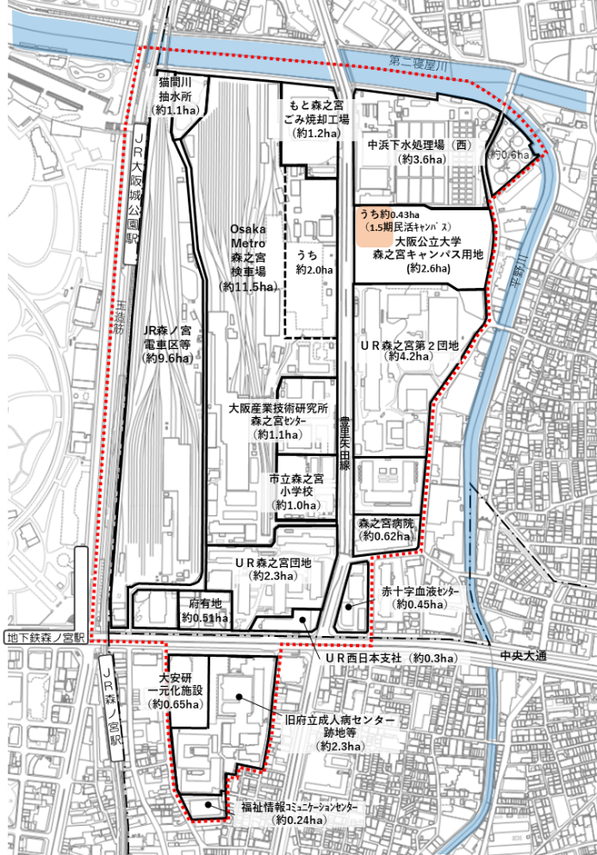
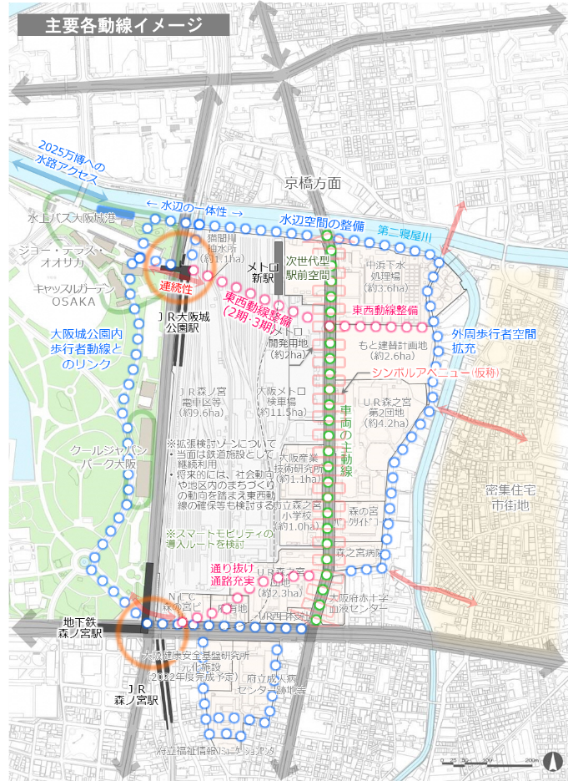
「第４回 大阪城東部地区まちづくり検討会（R4.12.26）」
４．土地利用・基盤整備計画
５．想定される開発の進め方
（１） 基本的な考え方 ： 充実した交通インフラや大阪城公園に隣接した立地特性を活かし､キャンパス整備に加えて
新駅整備や歩行者空間等の整備により、さらにポテンシャルを向上させるとともに、スマートシティの実証・実装フィールド
としての取組みを展開しながら、東西軸の拠点に相応しい土地の高度利用と良好な市街地環境の形成を図る。
１期開発 （～2025.4）
1.5期開発 （～2028春）
２期・３期開発
１期開発（～2025秋）
1.5期開発（～2028春）
※ｲﾉﾍﾞｰｼｮﾝ･ｺｱ等が先行立地する優位性を背景に高度利用や機能更新を図る
➊ イノベーション･コアの整備
（２）土地利用計画 〜ゾーニングの考え方〜
1期 都心キャンパスの整備
・設計、建設工事、開所
新駅整備
・設計、建設工事、開業
➊『イノベーション・コアゾーン』
  ・1期としては、土地の高度利用を図りながら、まちに
  開かれた大阪公立大学の都心キャンパスを整備する。
  ・1.5期開発として、メトロ新駅や、民間活力を導入し、駅前
  にふさわしい土地の高度利用を図りながら、大学関連施設
  をはじめ多様な交流・連携機能等の確保を図る。
1.5期の施設整備
・民活ｷｬﾝﾊﾟｽ、B地区、C地区の設計、建設工事、完成
➋ 水辺空間＋立体活用ゾーンの整備
【参考】１.５期開発について
➌ 多世代居住複合ゾーンの整備
➋『水辺空間＋立体活用ゾーン』
  ・水辺空間を活用し、イノベーション・コアゾーンと大阪城
  公園を連続的につなぐ快適な歩行者空間やにぎわい空間の
  創出を図る。
  ・下水処理場の更新時には、上部利用等の立体的な土地の
  高度利用を図る。
1.5期開発
➍ 拡張検討ゾーンの整備
（東西動線含む）
大阪城公園
新駅
大阪公立大学
森之宮キャンパス（1.5期）
➌『多世代居住複合ゾーン』
  ・健康医療機能等と連携し、スマートエイジングシティの
  取組みを展開しながら、多様な世代が健康で安全に住み
  続けられる、商業・業務なども含めた住環境の実現を図る。
新駅構想
大阪公立大学
森之宮キャンパス（１期）
➍『拡張検討ゾーン』
  ・当面は鉄道施設として継続利用し、将来的には、社会動向
  や地区内のまちづくりの動向を踏まえ、上部利用範囲の
  拡や土地利用転換等も検討する。
（森之宮検車場）
（Ａ地区）
（３）基盤整備計画
次世代型駅前空間の整備
大阪メトロ開発（1.5期）
方針：利便性･快適性･安全性に優れた歩行者重視のまちづくり
（Ｃ地区）
（Ｂ地区）
＜歩行者空間について＞
➊ 利便性の向上
  ・将来の交流･定住人口の大幅な増加を見据え、鉄道駅と
  地区内を円滑に繋ぐ歩行者動線の確保を図る。
➋ 快適性の向上
  ・大阪城公園や河川空間に接する立地を活かし、水･緑の空間
  を楽しく回遊でき､健康増進にも資する歩行者動線の確保を
  図る。
  ・シンボルアベニューの豊里矢田線はじめ、大阪城公園の緑や
  水辺空間と一体的に公共空間と民間空間が調和したデザイ
  ン性や高質な都市空間を備えた歩行者空間の形成を図る。
６．取組みイメージ
対象ゾーン | 取組みの主な内容
全ゾーン共通 | ○地区内の土地の高度利用を図る手法の検討 （例）都市再生緊急整備地域における容積緩和の特例措置、都市計画手法等の活用 など ○エリアマネジメント組織の形成に向けた検討 ・地権者や有識者等を交えた地区内のエリアマネジメント組織 （契機となる初動的な取組み：デザインコントロール、エリアプロモーション等） ○周辺地域と連携したまちづくりの展開の検討
イノベーション・コアゾーン | ○スマートシティ戦略推進のため大阪公立大学主体のデータ連携プラットフォームの形成検討 ○都市シンクタンク機能にかかる検討【府･市･大学法人合同ﾌﾟﾗｯﾄﾌｫｰﾑ、(仮称)大阪森之宮ﾘﾋﾞﾝｸﾞ･ﾗﾎﾞ】 ○大学のキャンパス整備にかかる民間活力導入手法の検討 ○東西動線の確保に向けた整備手法等の検討
水辺空間 ＋立体活用ゾーン | ○水辺動線の整備手法等の検討 ○下水道施設の立体的な土地利用の検討
多世代居住複合ゾーン | ○連鎖型都市再生の検討 ○成人病センター跡地等の活用に向けた検討
拡張検討ゾーン | ○東西動線の確保に向けた整備手法等の検討
➌ 安全性の向上
  ・歩行者空間の拡充や､密集住宅市街地から大阪城公園へ
  至る複数の避難ルートの確保など、交通･防災の両面で
  安全性向上にも資する歩行者動線の確保を図る。
＜スマートモビリティ導入について＞
  ・スマートモビリティの導入を検討し多様な移動手段により、
  地区内のアクセス向上を図る。
※本方向性は、社会経済情勢の変化や課題に対応しつつ、PDCAサイクルを実行しながら、適時バージョンアップを行う

